Slide 1
从风险管理视角看中航油事件
PRESENTED BY

Slide 2
目录
CONTENT
案例背景
风险分析
实证分析
参考文献
PART ONE
PART TWO
PART THREE
PART FOUR

Slide 3
案例背景
PART ONE

Slide 4
PART ONE 背景
子公司
中航油（新加坡）
母公司
中航油
中资企业在海外的一面旗帜
公司背景
中国航油成立于1993年，由中央直属大型国企中国航空油料控股公司控股，总部和注册地均位于新加坡。
陈久霖的辉煌历史
公司成立之初经营十分困难，一度濒临破产。1997年亚洲金融危机，陈久霖带着一名助手和21.9万美元来到新加坡，接管中航油集团所属海外子公司。

Slide 5
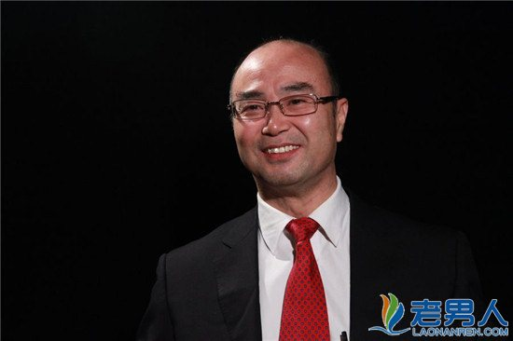
陈久霖其人
北京大学 东方学本科 主修越南语 兼修英语
中国政法大学国际私法硕士学位 加坡国立大学企业管理硕士学位
清华大学民商法学博士学位
在总裁陈久霖的带领下，一举扭亏为盈，从单一的进口航油采购业务逐步扩展到国际石油贸易业务，并很快垄断了中国国内航空油品市场的采购权。
两年内就扭亏为盈，成功实现公司的战略转型，并且凭借490万新元的年薪登上新加波中资企业“打工皇帝”的宝座
“期货狂徒”

Slide 6
中航油亏损的辛酸之路
提前配售15%的股票，所得1．08亿美元贷款
04年10月
不断遭遇逼仓，实际亏损达3.8亿美元
资金周转失灵，账面亏损1.8亿
呈报交易
和账面亏损
无力支付高涨
的保证金
04年1、2季度
中航油
12.1日宣布破产
油价攀升，
延期交割
亏损
5.5亿美元
03年下半年
购买“看涨期权”，出售“看跌期权”
200万桶石油，开始期权交易

Slide 7
风险分析
PART TWO

Slide 8
PART TWO 风险分析
风险识别
道德风险
市场风险
信用风险、法律风险等其他风险
操作风险

Slide 9
PART TWO 风险分析
契约另一方（通常是代理人） 采取无法观测和监督的隐藏性行动或不行动
契约的一方（通常是委托人）
契约另一方（通常是代理人）
具体到中航油事件中表现为
政府会对企业或者金融机构的管理行为所导致损失救助
政府为从事更加的冒险活动导致的损失买单
证监会包庇
母公司隐瞒真相
国资委考虑救助
1.道德风险：契约

Slide 10
PART TWO 风险分析
陈久霖为所欲为
管理层个人影响力在企业内过度膨胀，内控不力，忽略风险的行为未能得到有效监督与纠正
外部监管默许认可
大行方便
内部监管不闻不问
形同虚设
利用业绩倒逼修改财务报表
属下员工
沆瀣一气
前一页所述契约为道德风险成长提供了动力，道德风险得以实现还因为陈久霖等人缺乏自我内在约束！

Slide 11
PART TWO 风险分析
2.操作风险
损失额上限（万美元） | 应采取的风险防范措施
20 | 公司风险管理委员会
35 | 总裁
50 | 自动平仓
500 | 董事会
但陈久霖从来不报，集团公司也没有制衡的办法。
这方面最为著名的例子是李森在期货市场上的违规交易导致了具有233年历史的霸菱银行的破产.业界将中航油(新加坡)事件称之为中国版的“霸菱事件”，国资委也将之定性为违规越权炒作行为，可以说操作风险是中航油(新加坡)事件的主导因素已成为共识.

Slide 12
3.市场风险：直接因素 市场风险又称为价格风险((Price Risk)，是指因国内外经济因素变动造成资产或负债价值产生波动的风险.
货币风险
融资流动性风险
现金流风险
市场价值的损失产生对现金支付的需求，
以不利的价格对资产进行非自愿的清算
从而将账面损失转变成实现的损失
航油主要投资是在原油的期货和期权，而主要的损失是来自期货和现货市场价格的走向与中航油预期不同.

Slide 13
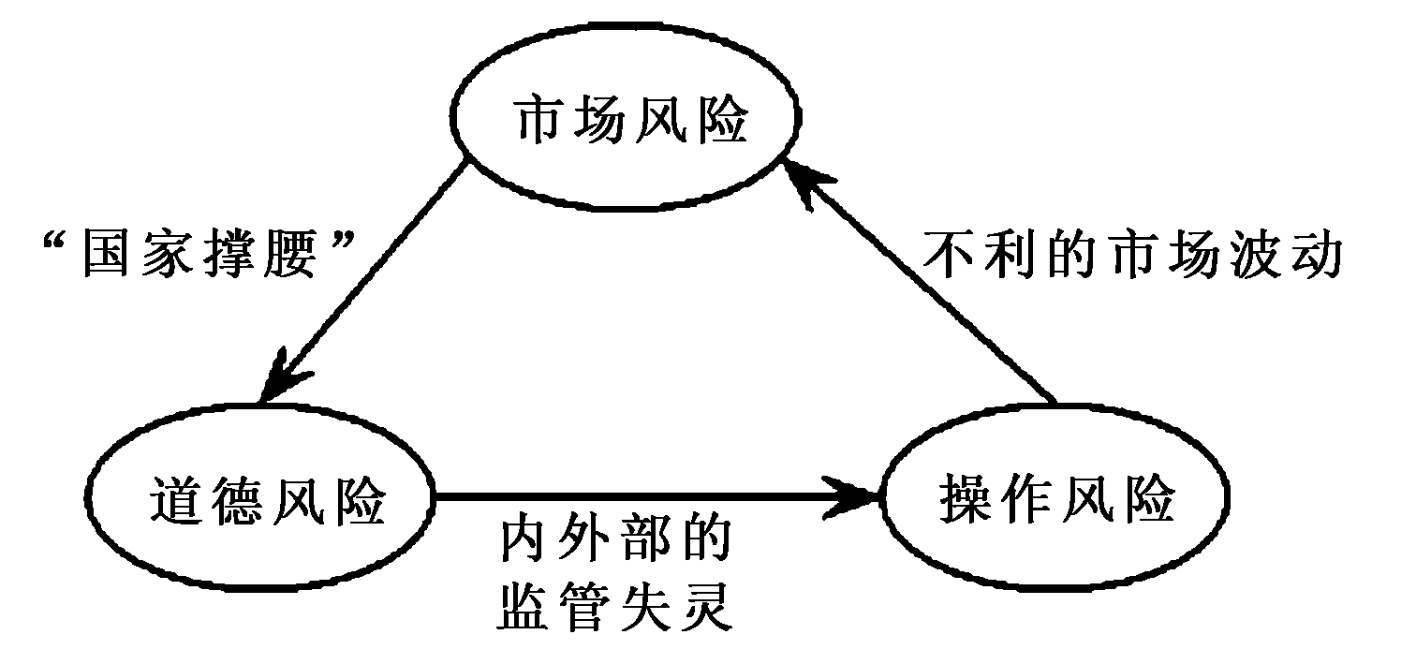
在中航油(新加坡)事件中，还存在许多其它类型的风险，如信用风险、法律风险等.但我们认为就事件本身而言，道德风险、操作风险和市场风险在各种风险中处于主要地位，并且这三种风险构成了一个循环:
市场风险的增大加剧了道德风险的程度，导致在中航油(新加坡)内部又产生新的操作风险;在不利的市场
价格波动下，新的操作风险将进一步扩大市场风险.
风险循环模型

Slide 14
风险评估（VaR法）
PART THREE

Slide 15
PART THREE 风险评估（VaR法）
风险评估(Crick assessment)是风险管理中重要而基础的环节之一，使用定量技术进行风险评估更是衍生产品交易中必须要做的分析.只有在客观的风险评估的基础上，管理者才能够有效地设计或实施风险反应(Crickresponse:风险规避、风险降低、风险分享和接受.如果不进行这样的手续或者是将相关的讯息置之不理，那么风险管理体系就不可能发挥完整的作用，而这可能成为新一轮的风险循环过程的开端，产生更多的操作风险甚至道德风险.

Slide 16



PART THREE 风险评估（VaR法）
1.定义VaR的公式
对VaR的定义为：在预先给定置信区间上估计给定投资工具或组合在未来资产价格波动下可能的或潜在的最大损失。在这个定义下，VaR将可能发生的损失用一个数字来涵盖.从数学角度出发，VaR可以视为一个统计指标，用公式表示为：
其中 为投资组合在持有期 内的价值变动，1- a为置信水平.除了价格，还可以通过投资组合的收益率来计算VaR的大小。记 为投资组合连续收益率分布的a一分位数，则VaR可以通过下列公式来计算:
其中 ，为投资组合的即期价值.

Slide 17
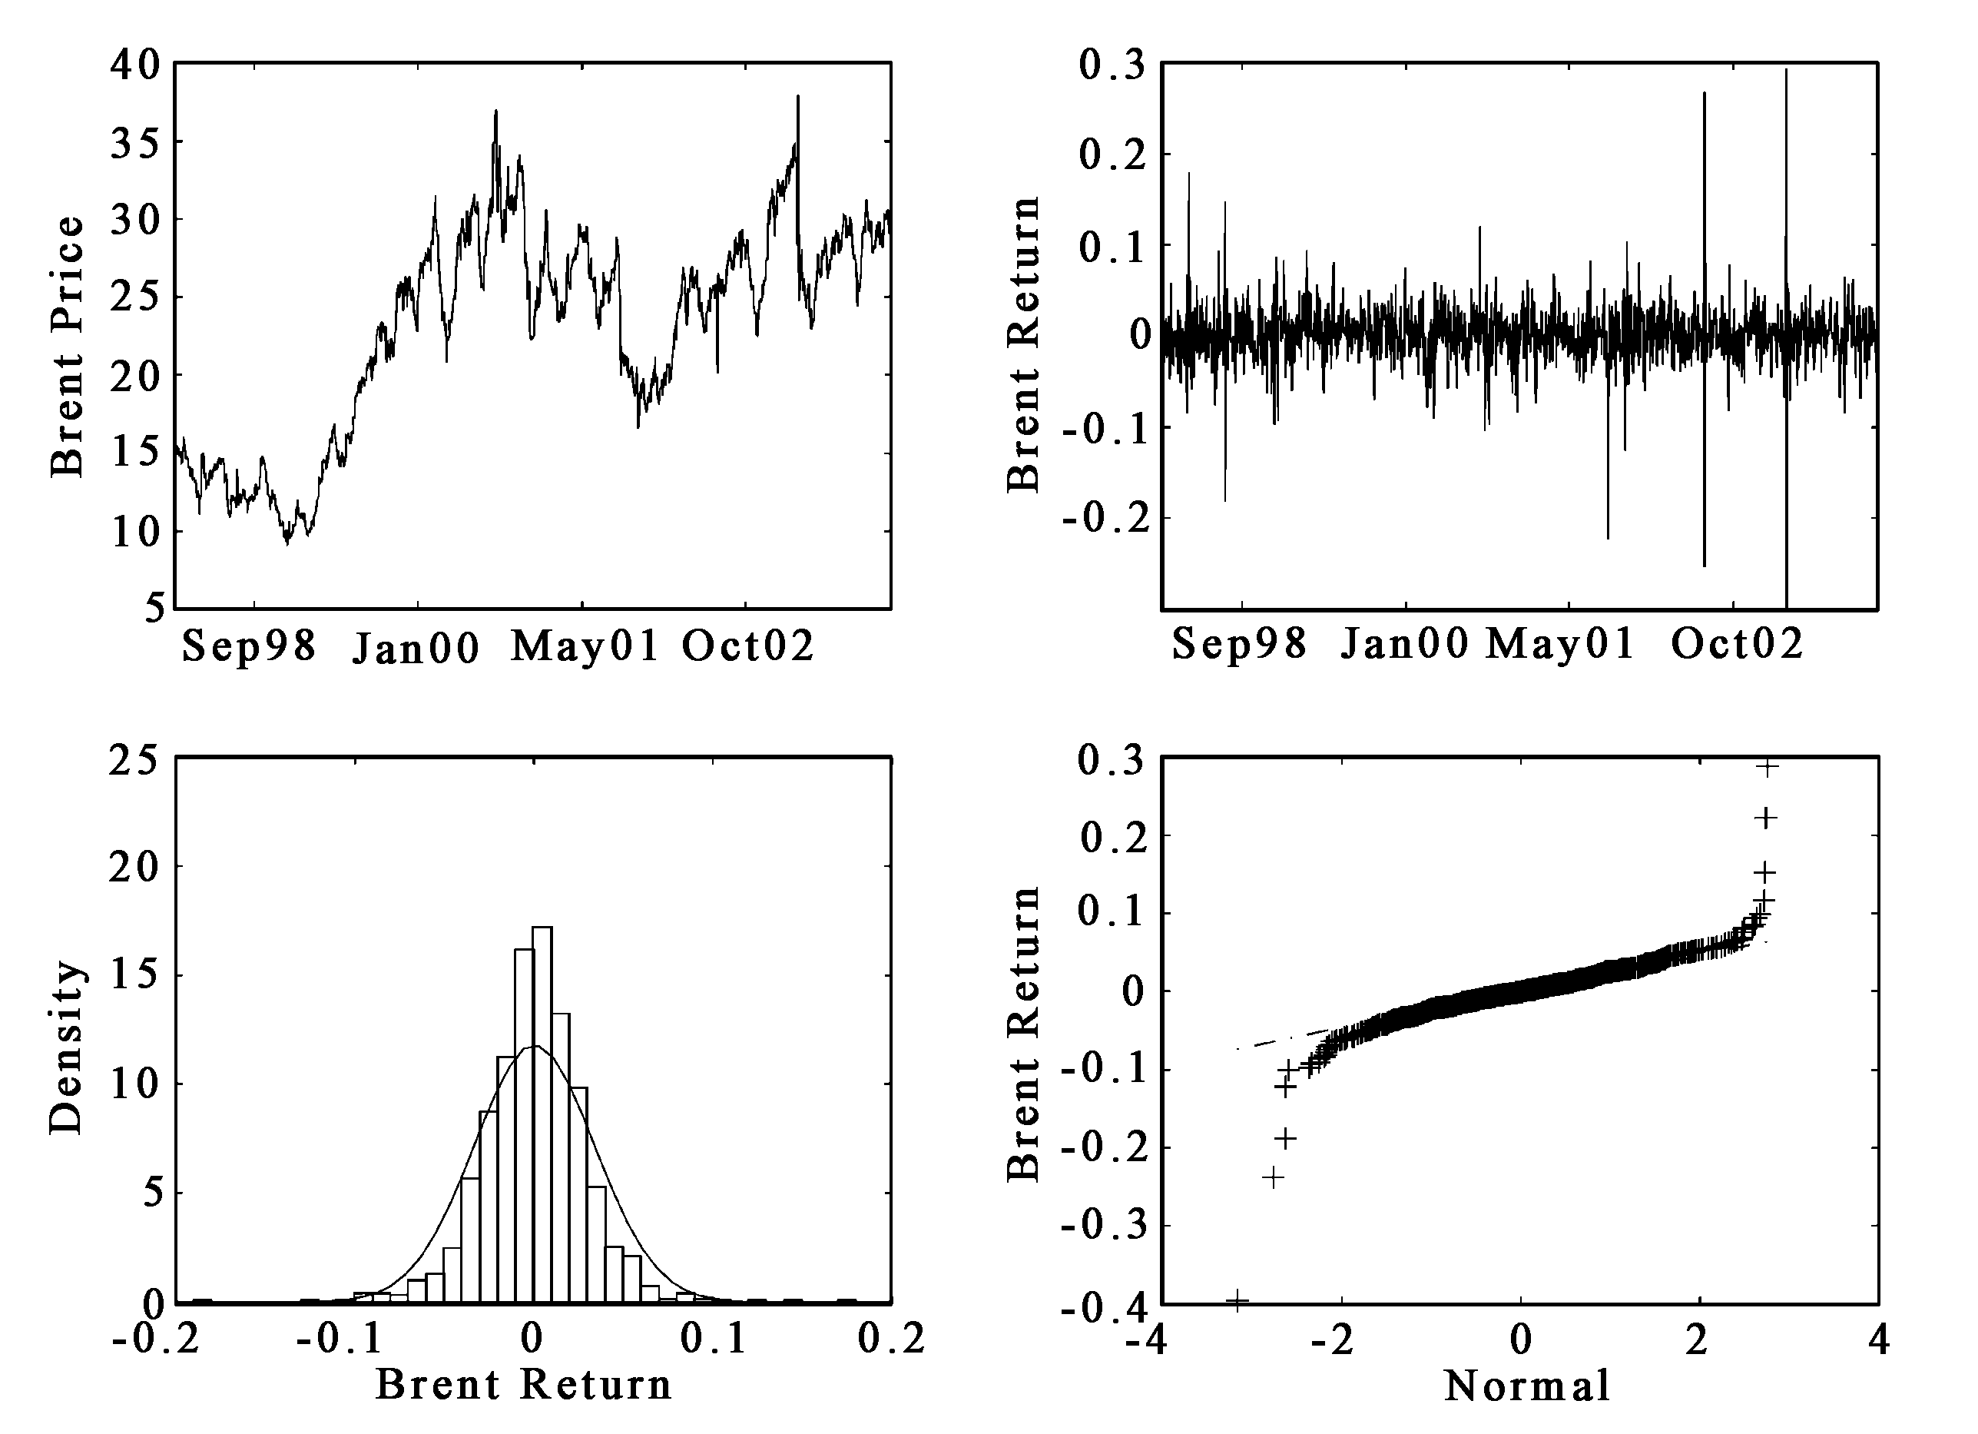
PART THREE 风险评估（VaR法）
2.分析风险分布特征
图2 Brent原油的价格序列、对数收益率序列、分布及其相对于正态分布的
QQ图.数据的样本期为1998/01/01- 2003 /12/31.从图中可以发现收益率序列
具有明显的波动集聚、厚尾等特征.

Slide 18
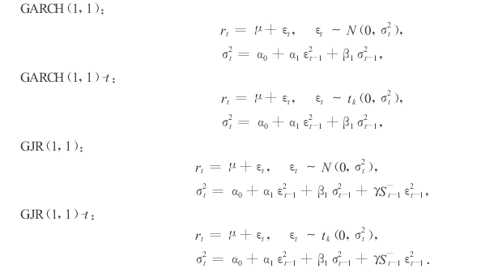
3.模型选定、检验模型拟合程度

Slide 19




PART THREE 风险评估（VaR法）
利用式（1）可以得到VaR 的预测公式：
其中 代表条件均值， 代表条件标准差， F 代表
标准化残差的分布函数。 和 都可以通过
模型进行估计。

Slide 20
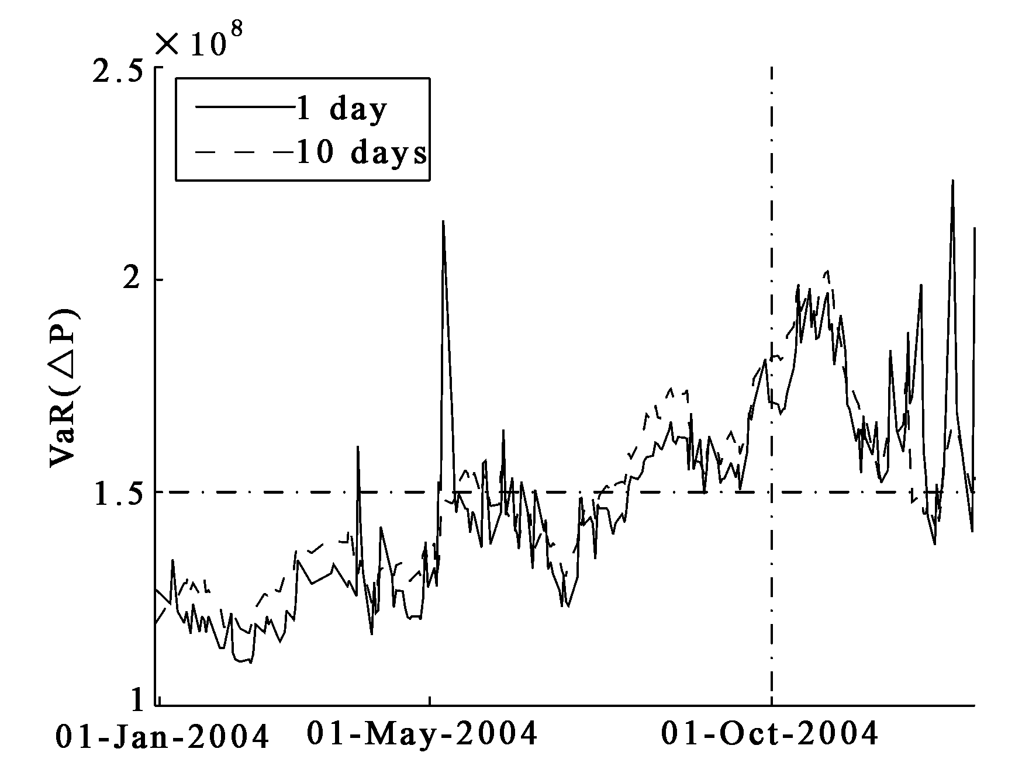

PART THREE 风险评估（VaR法）
4. 得出结论
模型预测VaR的置信度水平为99%
图中用点虚线标出了对中航油(新加坡)而言关键的日期(10月1日)和技术违约点(中航油资产价值约为1. 5亿美元).可以看出10月份各日的VaR值均显著高于1. 5亿美元，并且10 ~ 11月份是当年市场风险最鼎盛的一段时间，也是中航油（新加坡）被击溃的时间。

Slide 21
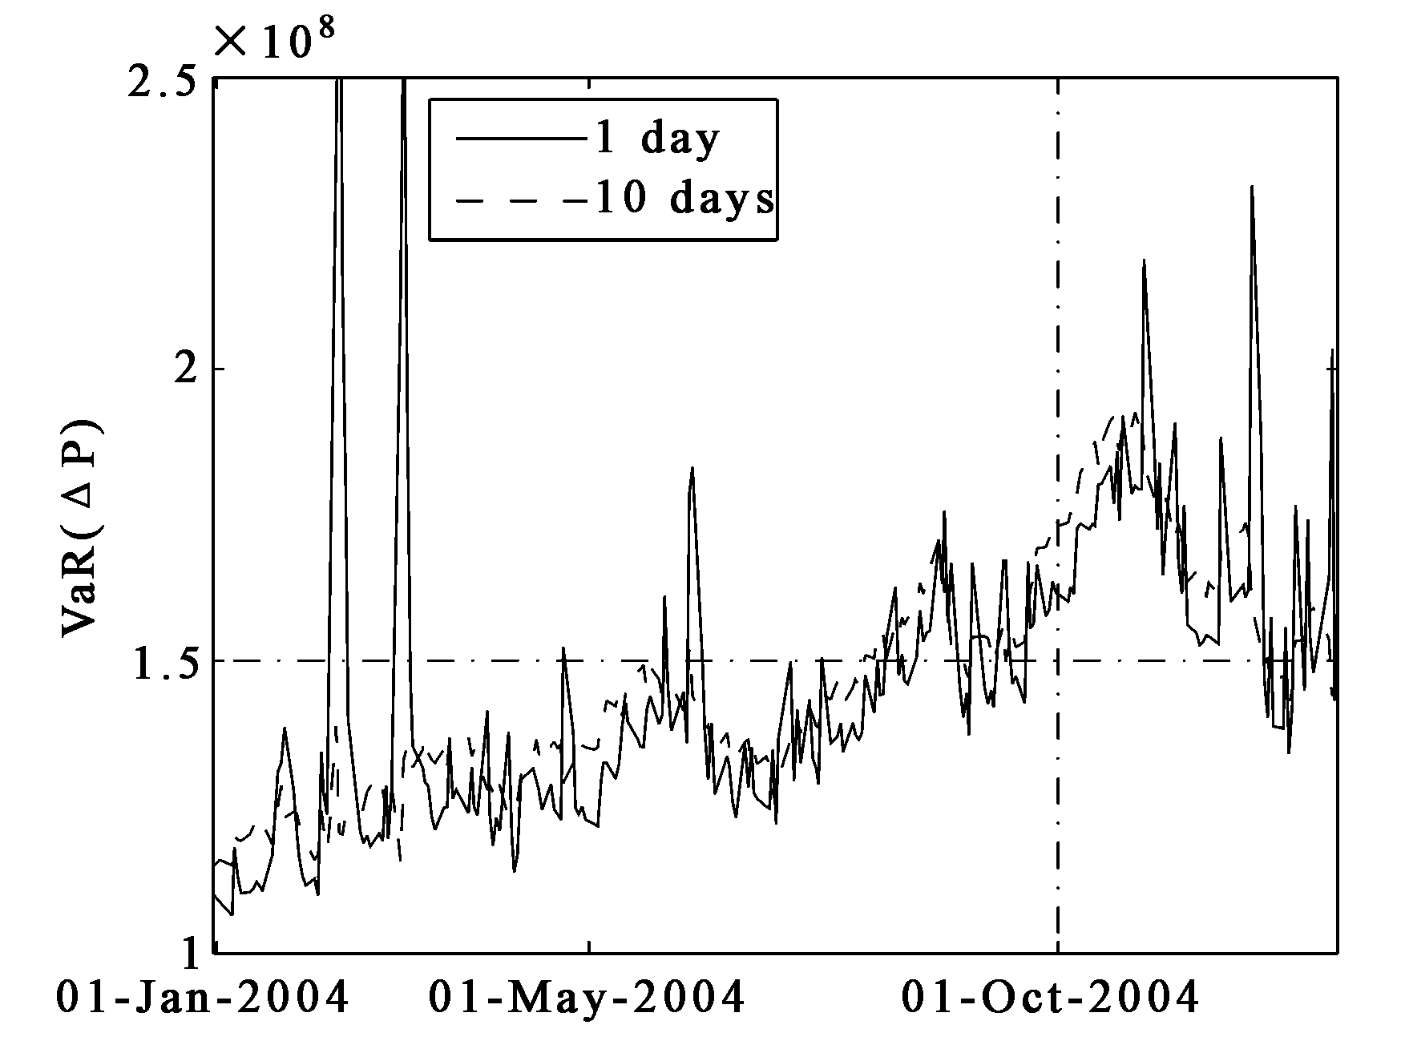

PART THREE 风险评估（VaR法）
按照类似的程序对原油期货进行分析
无论持有期为1日或是10日，10月份的VaR值都显著的高于1. 5亿美元.从持有期为10日的VaR预测值中可以清楚地看出中航油(新加坡)在10 ~ 11月份处在最为脆弱的时刻，其时所涉及的市场风险已经远远超出他所能承受
的范围.
模型下的VaR预测置信度水平为99%

Slide 22
PART THREE 风险评估（VaR法）
从风险管理的角度给出建议：
企业经营者除了向投资者负责，对于违法行为要承担可能刑事责任 ；
将风险管理从业务领域中独立出来 ;
对于各种风险的评估、量化，及管理的能力必须清楚列入财务人员的能力要求当中 ；
加强以期货市场为核心的金融衍生品市场的建设。

Slide 23
参考文献
PART FOUR

Slide 24

PART FOUR 参考文献
参考文献:
[1].王晓冰，李答.中航油噩梦:监管者去了哪里[J].财经，2004, 122:38-40。
[2].张帆，王晓冰，等.成败陈久霖[J].财经，2004, 122:24-37。
[3].杨晓光，颜至宏，史敏，汪寿阳.从中航油(新加坡)事件看国有海外企业的风险管理[J].管理评论，2005, 17 (3）:30-37。

Slide 25
THANK YOU FOR WATCHING
PRESENTED BY

